Slide 1

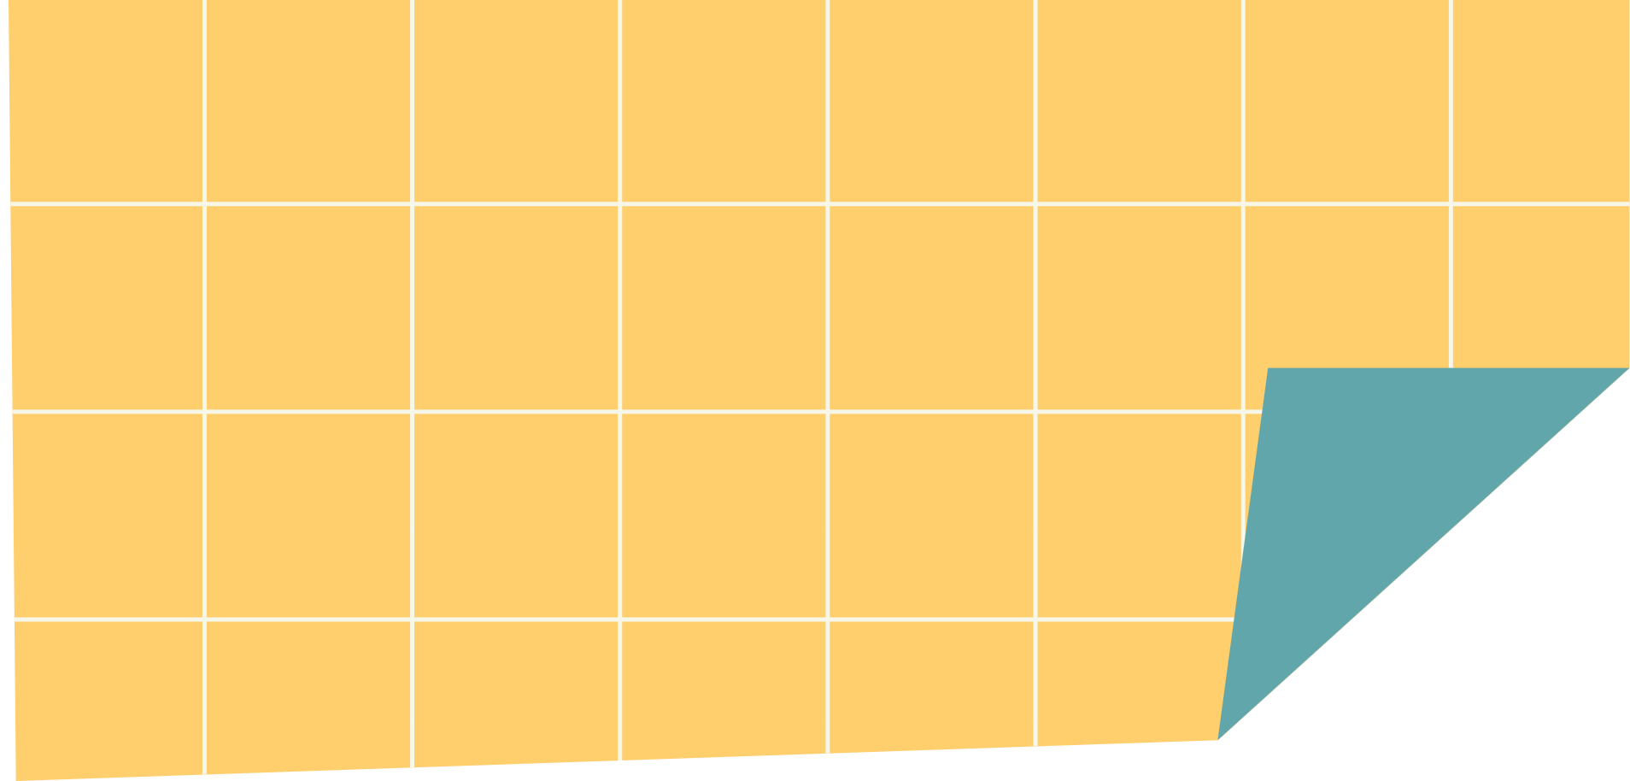
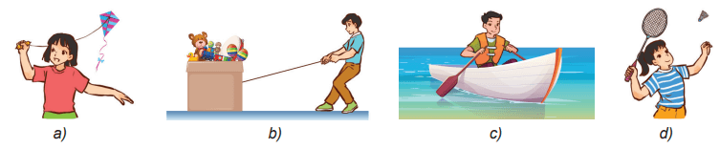
Phiếu học tập số 1
Câu 1: Các tình huống ở hình dưới đây liên quan đến những loại lực nào?
Câu 2: Hãy chỉ ra những hình vẽ liên quan đến trọng lực và lực căng dây.

Slide 2
BÀI 17: TRỌNG LỰC VÀ LỰC CĂNG

Slide 3
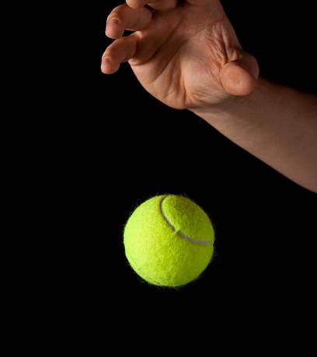
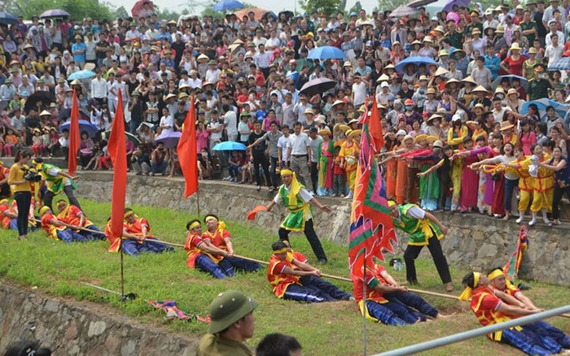
BÀI 17: TRỌNG LỰC VÀ LỰC CĂNG
I. TRỌNG LỰC
II. LỰC CĂNG

Slide 4
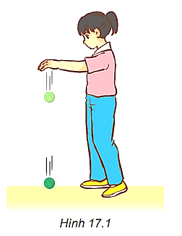
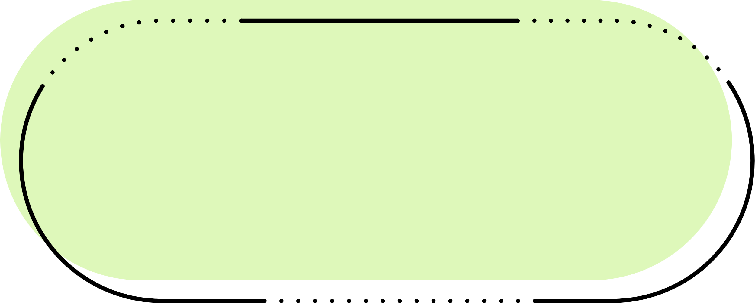
Câu hỏi
Thảo luận tình huống được đề cập trong Hình 17.1:
Tại sao khi được buông ra, các vật quanh ta lại rơi xuống đất?
Trả lời
Khi được buông ra, các vật quanh ta đều rơi xuống đất là do Trái Đất tác dụng lực hút lên các vật, kéo các vật chuyển động về phía Trái Đất.

Slide 5
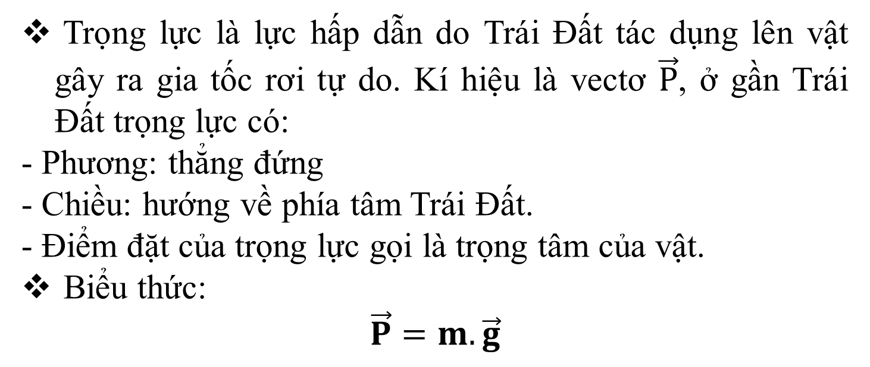
BÀI 17: TRỌNG LỰC VÀ LỰC CĂNG
I. TRỌNG LỰC
1. Trọng lực
Trọng lực là lực hấp dẫn do Trái Đất tác dụng lên vật gây ra gia tốc rơi tự do. Kí hiệu là vectơ $\vec{P}$, ở gần Trái Đất trọng lực có:
- Phương: thẳng đứng
- Chiều: hướng về phía tâm Trái Đất.
- Điểm đặt của trọng lực gọi là trọng tâm của vật.
Biểu thức:
$$\vec{P}=m.\vec{g}$$

Slide 6
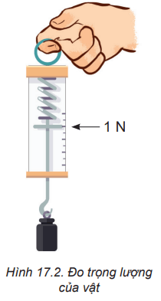
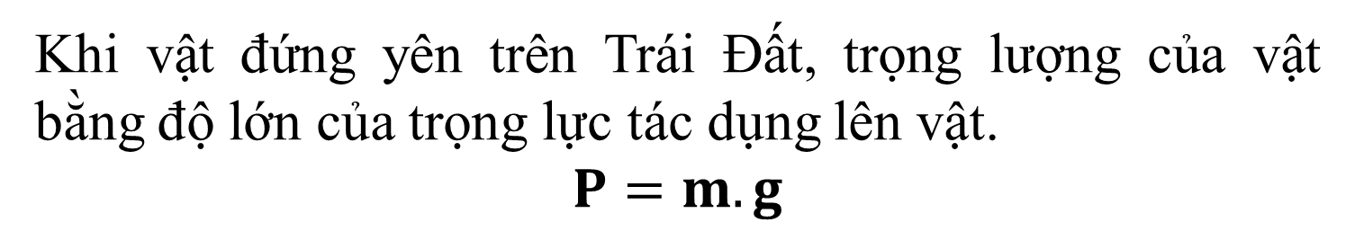
BÀI 17: TRỌNG LỰC VÀ LỰC CĂNG
I. TRỌNG LỰC
2. Trọng lượng
Khi vật đứng yên trên Trái Đất, trọng lượng của vật bằng độ lớn của trọng lực tác dụng lên vật.
$$P=m.g$$

Slide 7
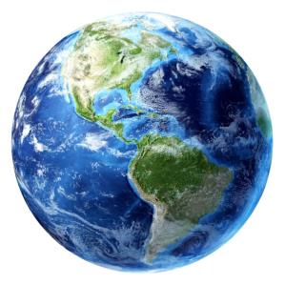
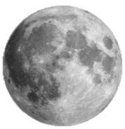

BÀI 17: TRỌNG LỰC VÀ LỰC CĂNG
I. TRỌNG LỰC
3. Phân biệt trọng lượng và khối lượng:
Trọng lượng của một vật thay đổi khi đem đến một nơi khác có gia tốc rơi tự do thay đổi.
Khối lượng là số đo lượng chất của vật. Vì vậy, khối lượng của một vật không thay đổi khi ta chuyển nó từ nơi này đến nơi khác
Người đứng trên Trái Đất
Người đứng trên mặt trăng
m = 70 kg
m = 70 kg
g_{TĐ} = 9,8m/s²
g_{MT} = 1,6m/s²
P_{TĐ} = 686 N
P_{MT} = 112 N

Slide 8
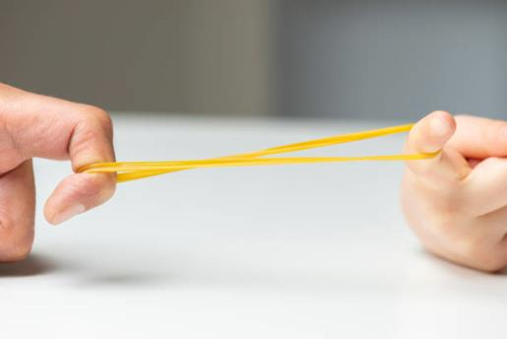
Câu hỏi: Khi dùng hai tay kéo dãn một sợi dây cao su hay khi một sợi dây bị kéo,trong dây suất hiện một lực. Lực này bổ trợ hay chống lại sự kéo?
Câu hỏi
Trả lời
Khi dùng hai tay kéo dãn một sợi dây cao su, ta thấy dây cao su cũng kéo trở lại hay khi một sợi dây bị kéo thì tại mọi điểm trên dây, kể cả hai đầu dây xuất hiện lực chống lại sự kéo

Slide 9
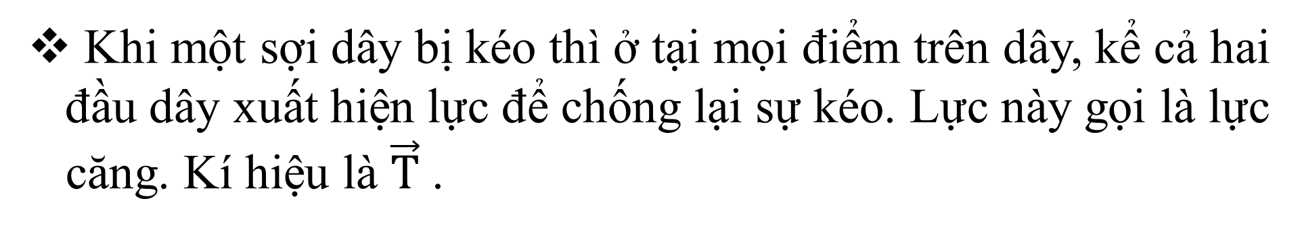
BÀI 17: TRỌNG LỰC VÀ LỰC CĂNG
II. LỰC CĂNG
Khi một sợi dây bị kéo thì ở tại mọi điểm trên dây, kể cả hai đầu dây xuất hiện lực để chống lại sự kéo. Lực này gọi là lực căng. Kí hiệu là $\vec{T}$ .

Slide 10
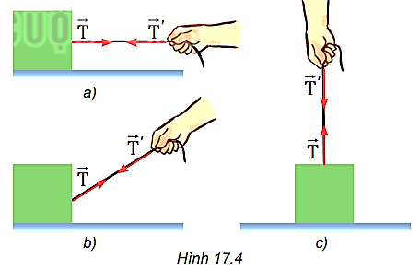
Phiếu học tập số 2
Dựa vào hình 17.4, hãy thảo luận và phân tích để làm sáng tỏ các ý sau đây:
Những vật nào chịu lực căng của dây?
Lực căng có phương chiều như thế nào?
Từ đó, nêu những đặc điểm của lực căng.
Trả lời
- Cả tay người và vật đều chịu lực căng của dây.
- Lực căng dây có:
+ Phương: trùng với phương của sợi dây.
+ Chiều: hướng từ hai đầu dây vào phần giữa của dây .

Slide 11
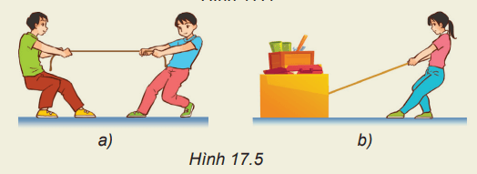




Phiếu học tập số 3
Hãy chỉ ra điểm đặt, phương, chiều của lực căng trong Hình 17.5a và 17.5b.
$$\vec{T}$$
$$\vec{T′}$$
$$\vec{T′}$$
$$\vec{T}$$

Slide 12
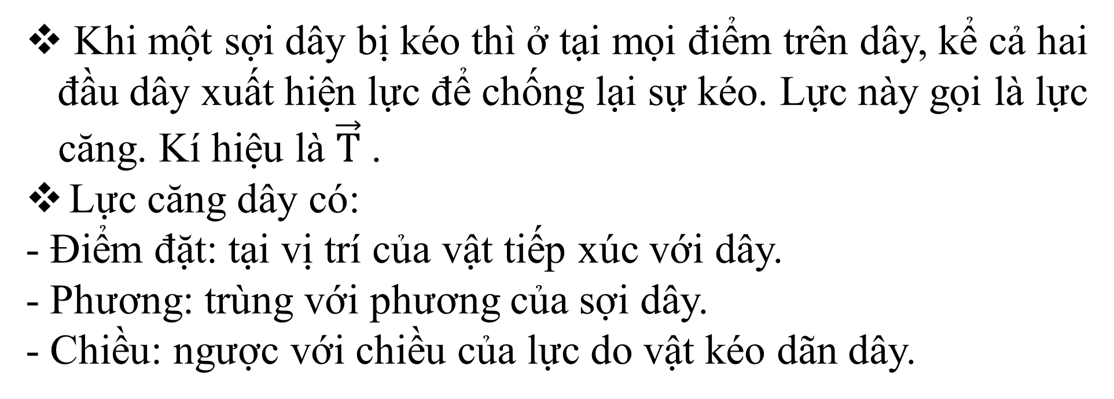
BÀI 17: TRỌNG LỰC VÀ LỰC CĂNG
II. LỰC CĂNG
Khi một sợi dây bị kéo thì ở tại mọi điểm trên dây, kể cả hai đầu dây xuất hiện lực để chống lại sự kéo. Lực này gọi là lực căng. Kí hiệu là $\vec{T}$ .
Lực căng dây có:
- Điểm đặt: tại vị trí của vật tiếp xúc với dây.
- Phương: trùng với phương của sợi dây.
- Chiều: ngược với chiều của lực do vật kéo dãn dây.

Slide 13

LUYỆN TẬP

Slide 14




AI LÀ TRIỆU PHÚ
Câu 1. Chọn câu sai. Ở gần Trái Đất, trọng lực có
A.Trong mọi trường hợp, trọng lực đều có độ lớn là 10N
B.Phương thẳng đứng
C. Chiều từ trên xuống
D. Điểm đặt tại trọng tâm của vật

Slide 15

AI LÀ TRIỆU PHÚ
Câu 2. Một vật có khối lượng m đặt ở nơi có gia tốc trọng trường là g. Nếu khối lượng của vật tăng lên 2 lần thì trọng lượng của vật
A. giảm đi 2 lần.
B. tăng lên 2 lần.
C. tăng lên 4 lần.
D. không đổi.

Slide 16
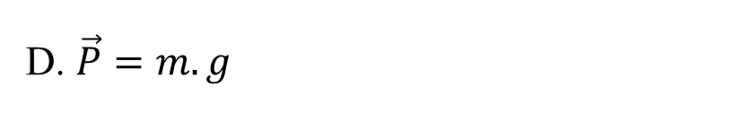
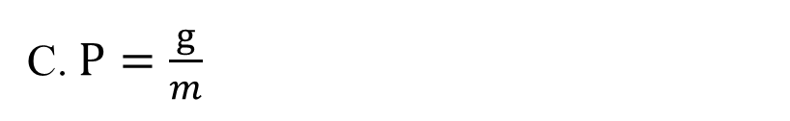
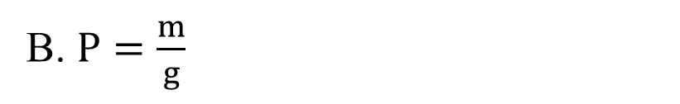
AI LÀ TRIỆU PHÚ
Câu 3. Công thức tính trọng lượng của vật có khối lượng m đặt ở nơi có gia tốc g là
A. P = m.g
B. $P=\frac{m}{g}$
C. $P=\frac{g}{m}$
D. $\vec{P}=m.g$

Slide 17
VẬN DỤNG
Giải thích tại sao các vệ tinh nhân tạo của Trái Đất cuối cùng đều rơi xuống Trái Đất.

Slide 18

BÀI HỌC ĐẾN ĐÂY LÀ KẾT THÚC XIN KÍNH CHÀO QUÝ THẦY CÔ

